Slide 1


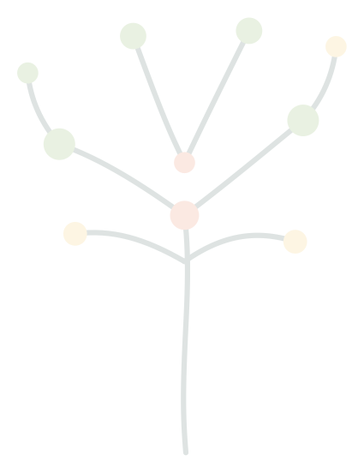
בס״ד
נעים להכיר
ת״ת עץ חיים
פרדס חנה · כרכור

Slide 2

קצת עלינו
הת״ת הוקם לפני 8 שנים עלינו,
ולומדים בו כיום 112 תלמידים ב״ה
הת״ת מכיל 6 כיתות (א׳–ו׳)
8
112
6
שנות פעילות
תלמידים
כיתות (א׳–ו׳)

Slide 3
קצת עלינו
מה מוביל אותנו
אהבת תורה ויראת שמיים
לימוד תורה חי ומעניין
יחס אישי חם ואוהב
לימודי חול ברמה מקצועית

Slide 4
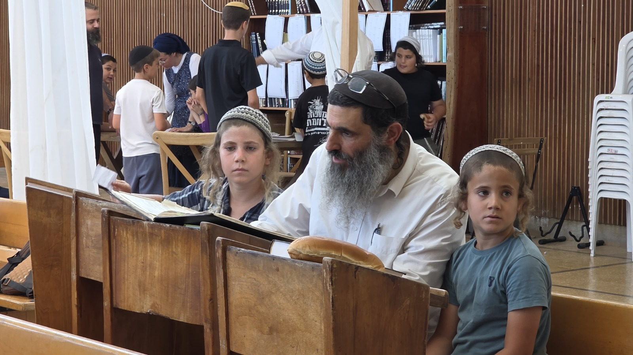
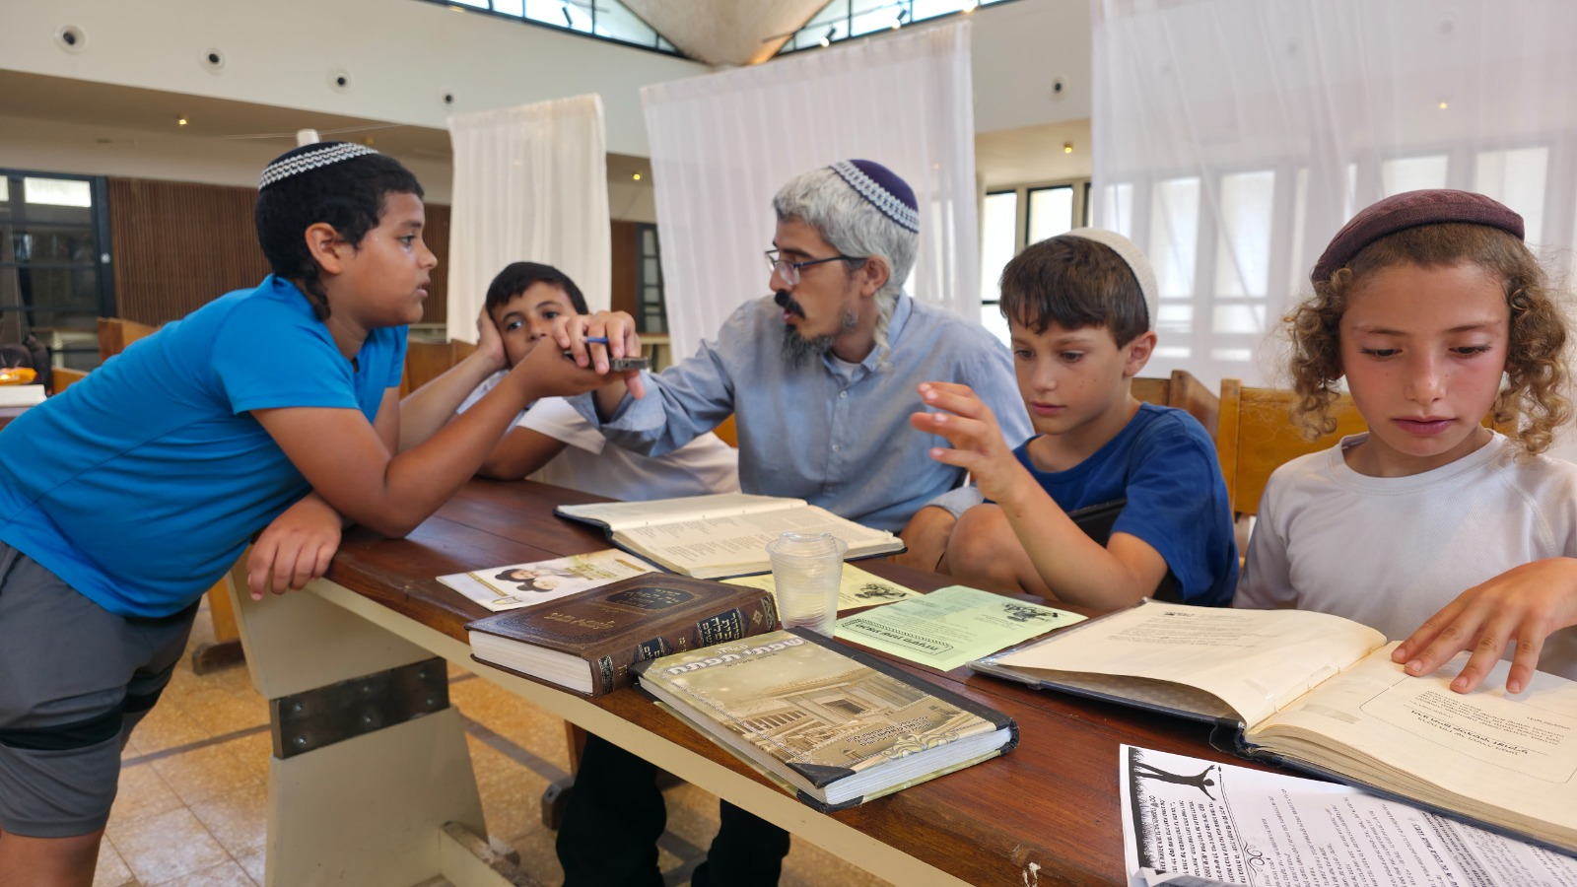
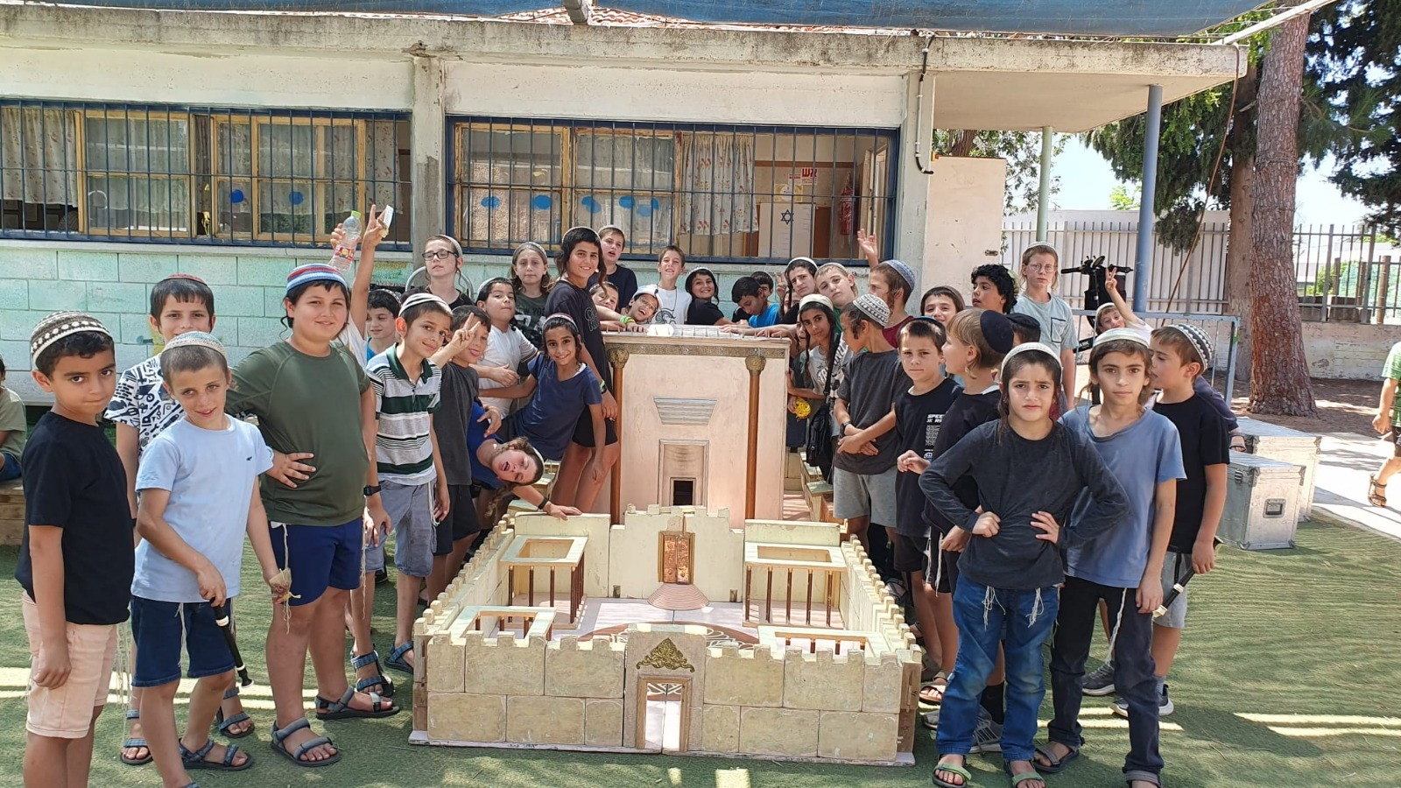
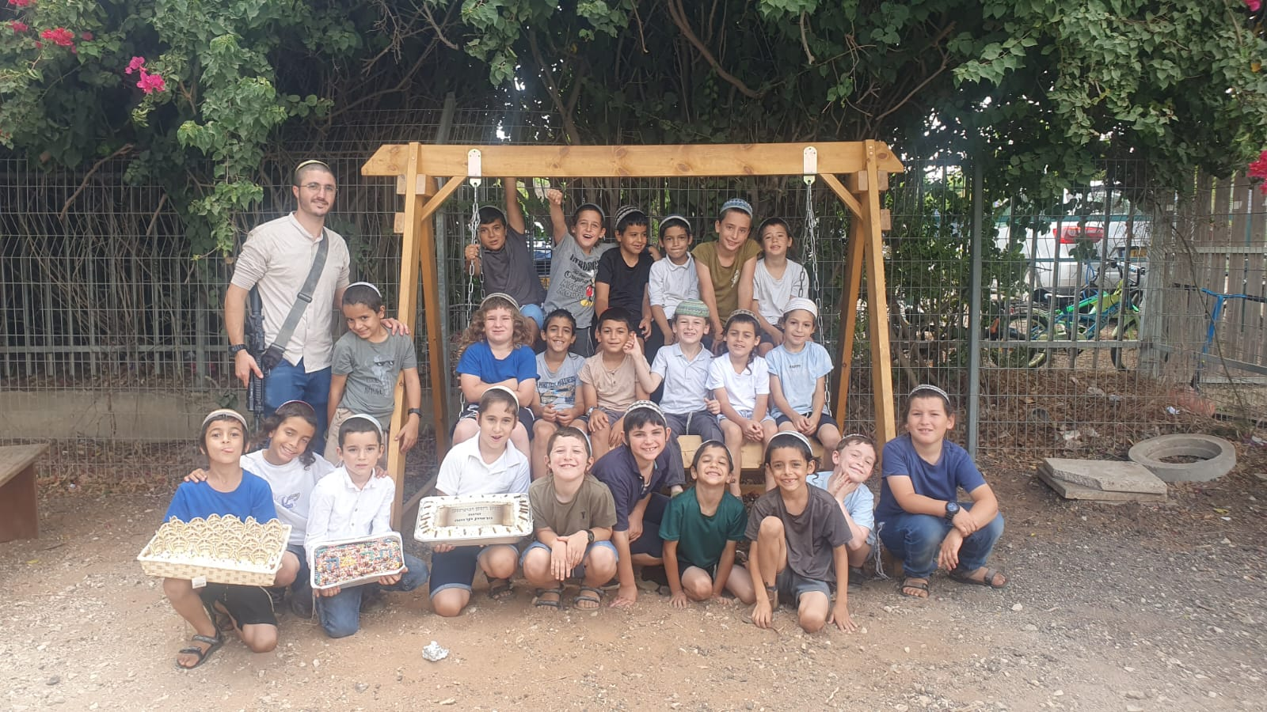
קצת תמונות מהשגרה...

